Slide 1
DESS
Integrantes
Dilan Riaño
Engell Cuello
Shara Duran
Sofia Rodríguez

Slide 2

Full Market

Slide 3
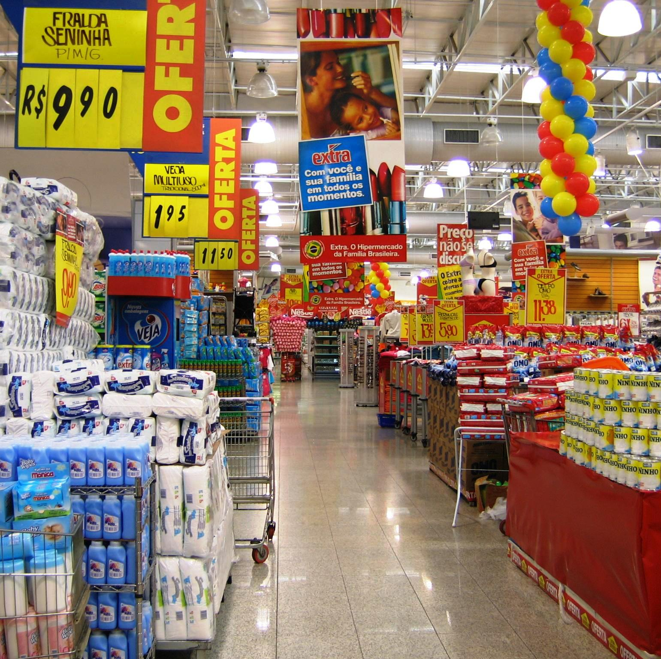
Objetivo General
Diseñar un aplicativo web que sirva para la gestión de inventarios, administración y ventas del super mercado "La Nueva Era"

Slide 4

Objetivos Específicos
Desarrollar un inventario para un mejor manejo de los productos, para permitir llevar un registro preciso de los productos disponibles del super mercado
Implementar un módulo de administración que facilite la gestión de proveedores, clientes, empleados y otras entidades
Diseñar un sistema de ventas intuitivo y eficiente

Slide 5
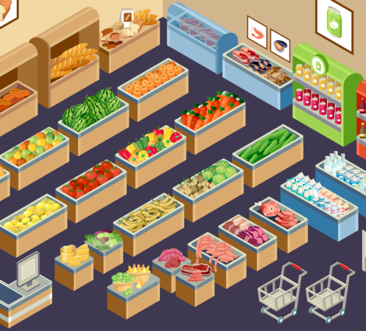
Justificación del proyecto
Con el proyecto "Full Market" se espera proporcionar al super mercado un aplicativo web donde pueda manejar de forma más eficiente todos los procesos que se llevan a cabo, es decir, que lleven de una manera más organizada su inventario, la administración de sus empleados, brindar al cliente una mejor experiencia en cada una de sus compras y poder expandirse a un mercado más amplio y alcanzar un crecimiento sostenible en el futuro.

Slide 6
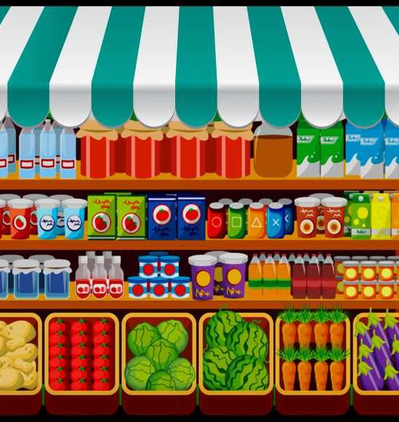
Salidas
Generar un inventario donde se muestre: Nombre del producto, cantidad, fecha de expiración, proveedor, precio
Mostrar productos organizados por categorías
Generar factura
Imprimir factura
Mostrar la interfaz dependiendo el rol que desempeñe el usuario
Mostrar productos
Mostrar precios
Mostrar categorías
Mostrar carrito de compras
Mostrar productos añadidos en el carrito de compras
Buscar productos
Mostrar ofertas
Chat virtual para atención a clientes
Mostrar la descripción de productos
Mostrar reseñas de los productos y del super mercado

